Slide 1
Assessment-Fragestunde

Slide 2
Das Assessment
Mindestens 4.0 Schnitt
Insgesamt max. 12 Minuspunkte
Max. 4 davon in Kontextstudium
2 von 3 bestehen das Assessment
4.5 Schnitt für Austausch an Partneruniversität

Slide 3
Allgemeine Hinweise I
Zentrale Uniprüfungen ≠ Maturaprüfungen
Ruhetage einbauen
Ablenkung ((Ausgang), Ski/Snowboard, …)
Planung ist wichtig, lernt wo ihr schlecht seid
Keine Lernzexzesse
Bei Schwierigkeiten Kommilitonen fragen

Slide 4
Allgemeine Hinweise II
Genug essen und trinken
Lernen in Bibliothek kann hilfreich sein
Am Prüfungstag früh aufstehen und früh am Prüfungsort sein
Fragen genau lesen
Von schwieriger Prüfung nicht entmutigen lassen
Es sind Prüfungen, nicht mehr und nicht weniger

Slide 5
Externe Lernhilfen
Uniseminar Lernkarten
Stoff auf Karteikarten
Uniseminar Ordner
Theorie Zusammenfassung, Übungen und alte Prüfungen
Uniseminar Seminare
Geldverschwendung
Glemserseminar (teuer)
Seminar und Ordner

Slide 6
Lernkurve
Abnehmender Grenzertrag

Slide 7
Buchhaltung
Ihr dürft durchfallen
Alles über 4.0 nützt euch nichts, aber Inhalt kommt wieder (2. Sem BWL, C&R)
Übungen im Skript und alte Prüfungen
Nicht zu viel Zeit aufwenden
Buchungen gehen immer nach dem gleichen Schema

Slide 8
VWL
Alte Prüfungen als Vorbereitung lösen (viele vorhanden)
Sachverhalte genau durchlesen
Multiple Choice, Raten teilweise sinnvoll
Zuerst lösen was sofort geht, nachher die schwierigen Aufgaben (genug Zeit)
VWL-Lernkurve beachten:
Uniseminar?
Keine K-Karten!!!

Slide 9
BWL
Sehr viel Aufwand, reines Auswendiglernen
Lektüre und Übungen sind für den Papierkorb
Sachverhalte genau durchlesen
Zeitmanagement, Zeit eher knapp
Antworten möglichst kurz halten
Tabellen und Grafiken auswendig lernen (BCG, 5 Forces, etc…)
Gastvorträge unbedingt beachten, alles ist prüfungsrelevant
K-Karten sehr hilfreich

Slide 10
Recht
Fälle statt Theorie, Alte Prüfungen sehr wichtig
Brunello ist nicht Barolo
Zeit ist sehr knapp
Antworten möglichst kurz halten
Artikel korrekt angeben
Nicht auswendig lernen → Gesetz kennen
Gesetz übersichtlich und persönlich markieren → nicht zu viel Zettel
Keine Lernhilfen notwendig

Slide 11
Mathe
Zeit ist eher knapp
Lösungsweg aufschreiben
Zuerst MC-Aufgaben lösen
Schwierige Aufgaben auslassen
Prüfung ist nur 3.5 Credits wert
Alte Prüfungen (Vorallem HS13, da MC-Fragen)
Aber: Schwierigkeitsgrad von Jahr zu Jahr steigend
Uniseminar?

Slide 12
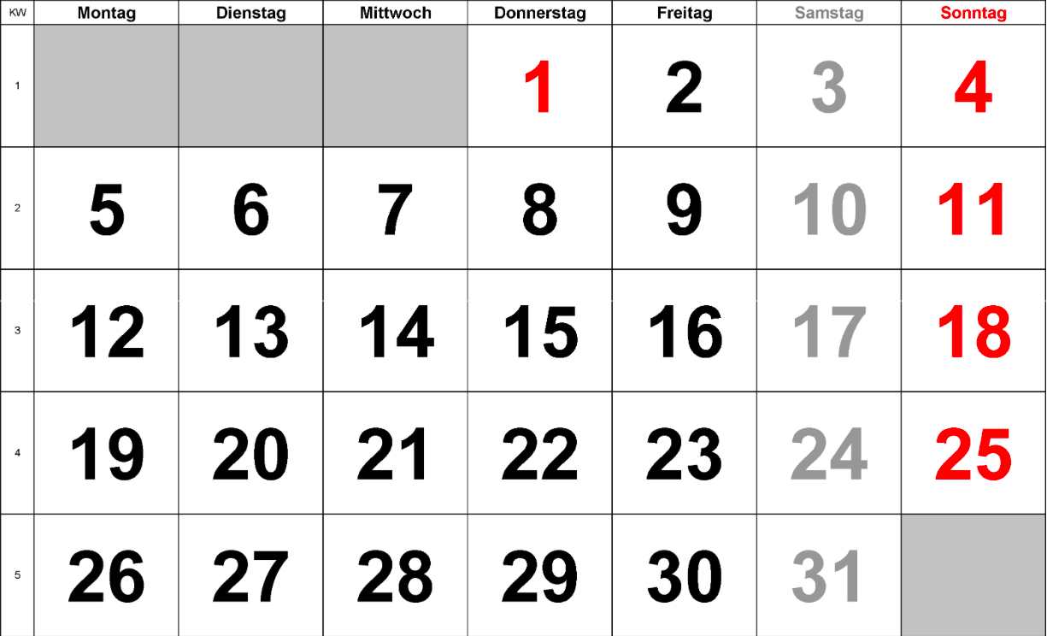
Prüfungsplan (Januar)
VWL
BWL
Recht
Mathe

Slide 13
Glück wünscht man sich nicht, Glück erarbeitet man sich

Slide 14
Fragen
(Ältere) Kommilitonen
buendner@myunisg.ch
raphael.staub@student.unisg.ch (VWL/Mathe)
Facebook-Seiten ‘’Sharing is caring’’ und ‘’Assessment 2014/15’’ (Achtung: Jeder kann euch antworten!)
Direkt an Professor/ Assistent

